Slide 1
Tema 9: Gurluşyk maşynlaryň esasy mehanizimleri we olary hasaplamagyň usullary
1. Maşynlar we mehanizimleriň işleýiş kadalary.
2. Ýük göteriji mehanizimler.
3. Esasy mehanizimleri hasaplamagyň usullary.
Netije.

Slide 2
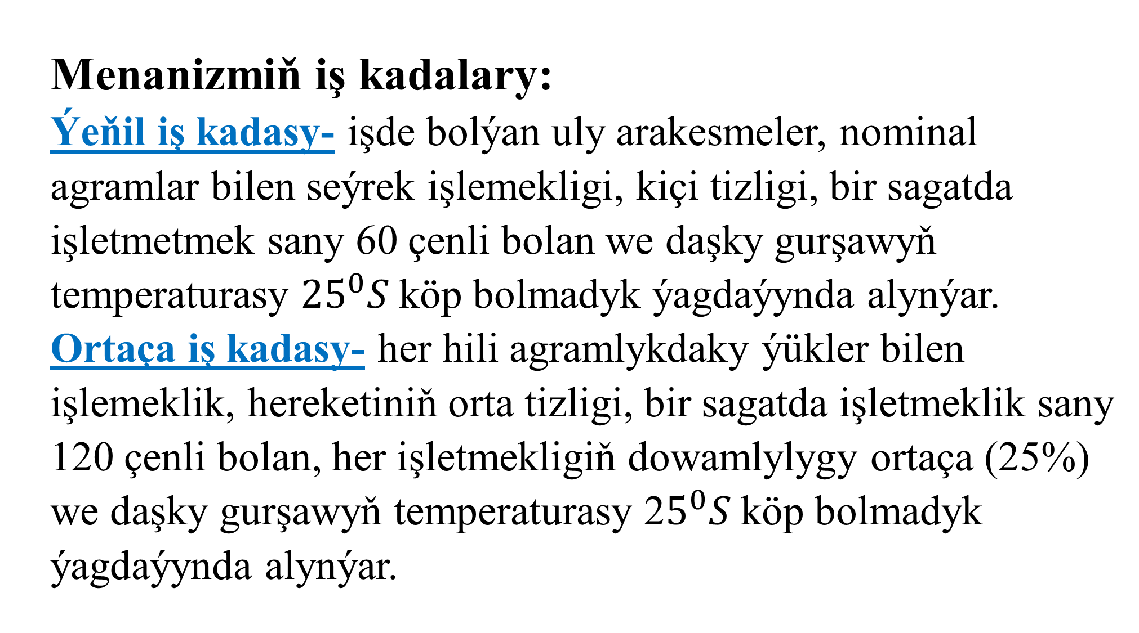
Menanizmiň iş kadalary:
Ýeňil iş kadasy- işde bolýan uly arakesmeler, nominal agramlar bilen seýrek işlemekligi, kiçi tizligi, bir sagatda işletmetmek sany 60 çenli bolan we daşky gurşawyň temperaturasy ${25}^{0}S$köp bolmadyk ýagdaýynda alynýar.
Ortaça iş kadasy- her hili agramlykdaky ýükler bilen işlemeklik, hereketiniň orta tizligi, bir sagatda işletmeklik sany 120 çenli bolan, her işletmekligiň dowamlylygy ortaça (25%) we daşky gurşawyň temperaturasy 2$5^{0}S$köp bolmadyk ýagdaýynda alynýar.

Slide 3
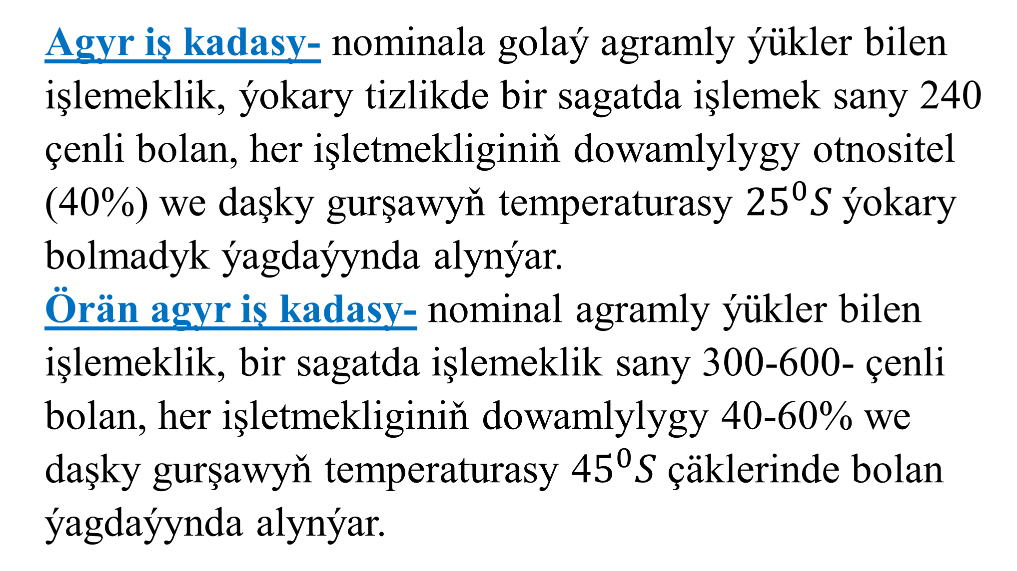
Agyr iş kadasy- nominala golaý agramly ýükler bilen işlemeklik, ýokary tizlikde bir sagatda işlemek sany 240 çenli bolan, her işletmekliginiň dowamlylygy otnositel (40%) we daşky gurşawyň temperaturasy ${25}^{0}S$ýokary bolmadyk ýagdaýynda alynýar.
Örän agyr iş kadasy- nominal agramly ýükler bilen işlemeklik, bir sagatda işlemeklik sany 300-600- çenli bolan, her işletmekliginiň dowamlylygy 40-60% we daşky gurşawyň temperaturasy 4$5^{0}S$ çäklerinde bolan ýagdaýynda alynýar.

Slide 4
Mehanizmiň iş kadasy | Mehanizmiň ortaça (rugsat edilen) ulanylyşy
 | Ýük göterijiligi boýunça, ký.g. | Wagt boýunça
 |  | Ýylyň dowamynda, kýyl. | Bir gije-gündiziň dowamynda, ksut.
Ýe. | 0,25-1 | Yzygider bolmadyk seýrek iş
O. | 0,75 | 0,5 | 0,33
A. | 0,75-1 | 1 | 0,33
ÖA. | 1,0 | 1 | 1

